Slide 1
Partisipasi dlm pemb.desa
Kata “Partisipasi” sudah menjadi terminilogi umum dan sangat populer semenjak periode ketiga pembangunan lima tahun kita.
Masyarakat yang sudah terlanjur dinina-bobokan proyek, terasa amat berat untuk bangkit menemukan kemandirian masa silamnya.
Konsekwensinya, dukungan partisipasi dengan program swadaya dan swadana tetap tidak memadai, sementara sumber dana utama pembiayaan pemerintah makin menurun.

Slide 2
Reformasi politik yang terjadi setelah krisis moneter semakin menciptakan suasana yang mendorong masyarakat untuk ikut terlibat dalam penyelenggaraan pemerintahan.
Mulai bangkit kesadaran masyarakat akan hak dan kewajiban mereka sebagai warga Negara. Mereka lantas, merasa perlu ikut menentukan penggunaan dana yang berasal dari mereka.
inilah barangkali hakekat partisiapsi yang sesungguhnya, yaitu pertisipasi yang tidak sekedar dilihat sebagai “kewajiban” tapi sekaligus “hak” masyarakat dalam penyelanggaraan pembangunan.

Slide 3
PENGERTIAN PARTISIPASI
Mubyarto (1984 : 35) mendefenisikan partisipasi sebagai kesediaan untuk membantu berhasilnya setiap program sesuai kemampuan setiap orang tanpa berarti mengorbankan diri sendiri.
Slamet M., (2003 : 8), memaknai partisipasi masyarakat dalam pembangunan sebagai ikut sertanya masyarakat dalam pembangunan, ikut dalam keagiatan-kegiatan pembangunan, dan ikut serta memanfaatkan dan menikamati hasil-hasil pembangunan.

Slide 4
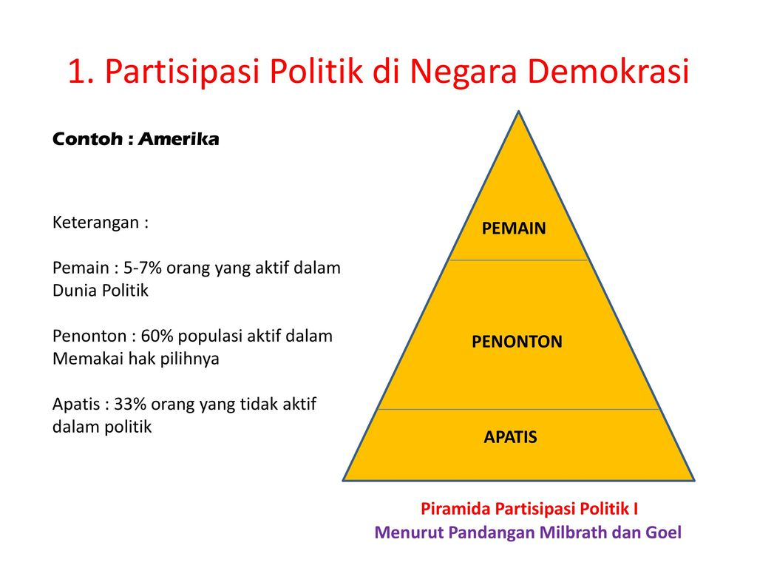

Slide 5
Asngari PS, (2005) memaknai partisipasi :
(1) Keterlibatan dalam pengambilan keputusan.
(2) Keterlibatan dalam pengawasan.
(3) Keterlibatan dimana masayarakat mendapatkan manfaat dan penghargaan.
(4) Partisipasi sebagai proses pemberdayaan (empowerment).
(5)Partisipasi bermakna kerja kemitraan (partnership).
(6) Partisipasi sebagai akibat dari pengaruh stakeholder menyangkut pengambilan keputusan, pengawasan dan penggunaan resource yang bermanfaat bagi mereka.

Slide 6
BENTUK DAN DERAJAT PARTISIPASI
Bentuk Partisipasi
Bertolak dari ragam pengertian partisipasi dalam pembangunan seperti yang telah diuraikan sebelumnya, Slamet M (2003 : 8), menyederhanakan pemahaman kita tentang partisipasi dalam pembangunan atas lima jenis :
Ikut memberi input proses pembangunan, menerima imbalan atas input tersebut dan ikut menikmati hasilnya.
Ikut memberi input dan menikmati hasilnya.
Ikut memberi input dan menerima imbalan tanpa ikut menikmati hasil pembangunan secara langsung.
Tidak memberi input tapi menikmati dan memanfaatkan hasil pembangunan.
Memberi input tanpa menerima imbalan dan tidak menikmati hasilnya.

Slide 7
Agar bisa tumbuh partisipasi tersebut paling tidak ada tiga syarat yang harus dipenuhi yaitu ; (1), adanya kesempatan untuk membangun kesempatan dalam pembangunan, (2), adanya kemampuan untuk memanfaatkan kesempatan itu. (3), adanya kemampuan untuk berpartisispasi.

Slide 8
Derajat Partisipasi.
Tingkatan derajad partisipasi tersebut terurai dalam tulisan Asngari PS, (2005), disederhanakan sebagai berikut :
Manipulasi, pada tahap ini partisipasi tidak lebih dari upaya indoktrinasi. Jadi sesungguhnya disini tak ada partisipasi (non participation)
Informasi, stakeholders diberikan informasi menyangkut hak dan kewajiban, tanggung jawab dll. (Komunikasi satu arah)
consultation, telah terjadi komunikasi dua arah dimana stakeholders sudah dapat mengekspresikan saran-saran dan perhatian, namun belum menjamin diterimanya input tersebut.
Consencus Building, para stakeholders berinteraksi untuk menciptakan posisi negosiasi.

Slide 9
Decision Making, interaksi stakeholders tersebut diarahkan hingga proses pengambilan keputusan.
Risk sharing, stakeholders telah mengambil bagian untuk ikut menanggung resiko dari kegagalan pembangunan.
Partnership, telah terbangun kerja sama yang saling menguntungkan dikalangan stakeholders pembangunan.
Self-Management, para stakeholders telah sampai pada tahap dimana segala urusan pembangunan harus dikerjakan secara baik.

Slide 10
Dalam pembangunan masyarakat terkandung 3 hal yang amat kental mensyaratkan pentingnya partisipasi, yaitu :
Adanya suatu kegiatan yang dilakukan oleh seluruh anggota masyarakat;
Kegiatan tersebut mempunyai tujuan, yaitu menciptakan tingkat kehidupan yang lebih baik jika dibandingkan dengan keadaan sebelumnya;
Kegiatan tersebut sangat diperlukan adanya peran serta nyata dari seluruh anggota masyarakat.

Slide 11
BEBERAPA PENDEKATAN
Pendekatan secara teknis yang ideal bisa diimplementasikan melalui praktek perencanaan partisipatif sehingga Wacana “bottom up approach” yang terus menjadi diskursus bisa diterapkan.
Kegagalan dalam pembangunan masyarakat disebabkan: Pertama, membiarkan pemerintah memonopoli kedaulatan dalam segala aspek termasuk menentukan arah masa depan, lalu menjadi pelaksana sekaligus evaluator bagi pembangunan. Kedua, Dalam hal tertentu, pemerintah mempercayakan sekelompok orang pintar (Akademisi) atau konsultan ahli atau NGO. Mereka merancang konsep dibalik meja komputer dan atau turun kelapangan secara bisu dalam apa yang diistilahkan Robert Chamber sebagai “Peneliti Turistik “.

Slide 12
